Slide 1
الفصل الخامس الأسس الإقتصاديّة لاستخدام الموارد

Slide 2
* سنتعرف في هذا الفصل على أهم الأسس الاقتصادية في استخدام الموارد:
نظريّة الإنتاج.
حقوق ملكيّة الموارد.
المحافظة على الموارد.
تنمية الموارد.
دراسات الجدوى الاقتصادية و إدارة الموارد.

Slide 3
- إن علم الاقتصاد بصفة عامة وكل النظريّات المتعلقة به يستند أساسًا على ندرة الموارد الاقتصاديّة.
فعلم الاقتصاد يهتم بكيفيّة استخدام الموارد النادرة للحصول على أقصى عائد منها وبأقل تكاليف ممكنة. - ومن أهم تلك الأسس نظريّة الإنتاج وما يتعلّق بها من نظريات كإحلال الموارد محل بعضها، وتخصيص الموارد بين استخداماتها المختلفة، بالإضافة إلى النظريّة المتعلقة بالمحافظة على الموارد وتنميتها وإدارتها. – كما أن نظام ملكيّة الموارد السائد في المجتمع وحقوق التملك يؤثر ثأثيرًا مباشرًا على استخدام الموارد و توزيع عائداتها و دخلها و تخصيصها بين استخداماتها المتنافسة عليها.

Slide 4
نظريّة الإنتاج
- تهتم هذه النظريّة بتحليل 1) كيفيّة استجابة المنتج لتغيّر الظروف الاقتصاديّة, 2) وكيفيّة استخدام موارده الاقتصاديّة, 3) وتحديد حجم إنتاجه أو منتجاته بحيث يحصل منها على أقصى ربح ممكن، ويمكن حصر الطرق التي تتم من خلالها استجابة المنتج لمختلف المتغيرات الاقتصاديّة في العلاقات الفنيّة الآتية:
علاقة موارد الإنتاج بالإنتاج :والتي من خلالها يمكن تحديد الحجم الأمثل للإنتاج باستخدام قدر معيّن من الموارد الاقتصاديّة و تعرف هذه العلاقة بـ (دالة الإنتاج).
علاقة موارد الإنتاج بعضها ببعض: والتي تعتمد على نظريّة إحلال الموارد ومن خلال هذه العلاقة يتحدد الحجم الأمثل لكل مورد للحصول على حجم معيّن من الإنتاج.
علاقة المنتجات بعضها ببعض: في حال إنتاج المنشأة لسلع متعددة تتنافس على موارد معيّنة ، والتي تُعرف بنظريّة تخصيص الموارد. ومن هذه العلاقة يتحدد الحجم الأمثل لكل سلعة من السلع المنتَجة.

Slide 5
أولاً: دالة الإنتاج:
- وهي العلاقة التي تربط كميّة الإنتاج بالكميّات المستخدمة من كل مورد (عنصر) من موارد الإنتاج، أي العلاقة بين
موارد الإنتاج والإنتاج، ويمكن تمثيلها بالمعادلة:
$$Q=f(K,L)$$
ونستطيع باستخدام هذه العلاقة بين الإنتاج ومدخلاته تحديد حجم الإنتاج الأمثل عندما نستخدم عددًا معيّنًا
من الوحدات من العناصر الإنتاجية.
وتظل هذه العلاقة ثابتة إلا إذا حدث تغيّر تقني. وتنقسم مدخلات الإنتاج إلى مدخلات ثابتة وأخرى متغيّرة.
وعندما يتغيّر عامل إنتاجي واحد وتبقى العوامل الأخرى ثابتة، فإن دالة الإنتاج تصبح كما يلي:
$$Q=f(k,l)$$
ولتحديد حجم التغيّر في الإنتاج عندما يتغيّر حجم المورد المتغيّر، فإن شكل دالة الإنتاج جبرياً تكون:
$$Q=a+bL$$
حيث: Q = حجم الإنتاج. a = كميّة الإنتاج الثابتة باستخدام العامل الإنتاجي الثابت. L = عامل الإنتاج المتغيّر.
b= العلاقة الفنيّة المحددة بين حجم الإنتاج وحجم عامل الإنتاج المتغير، وتسمى (b) بالمعامل الفنّي.
وبما أن طبيعة العلاقة بين حجم الإنتاج ومدخل الإنتاج طرديّة فإنه كلما ازداد جحم مدخل الإنتاج (L)
بوحد واحدة، ازداد الإنتاج (Q) بمقدار المعامل الفنّي (b) إلى أن يبدأ سريان قانون تناقص الغلة و عندها يتناقص الإنتاج الكلي.

Slide 6
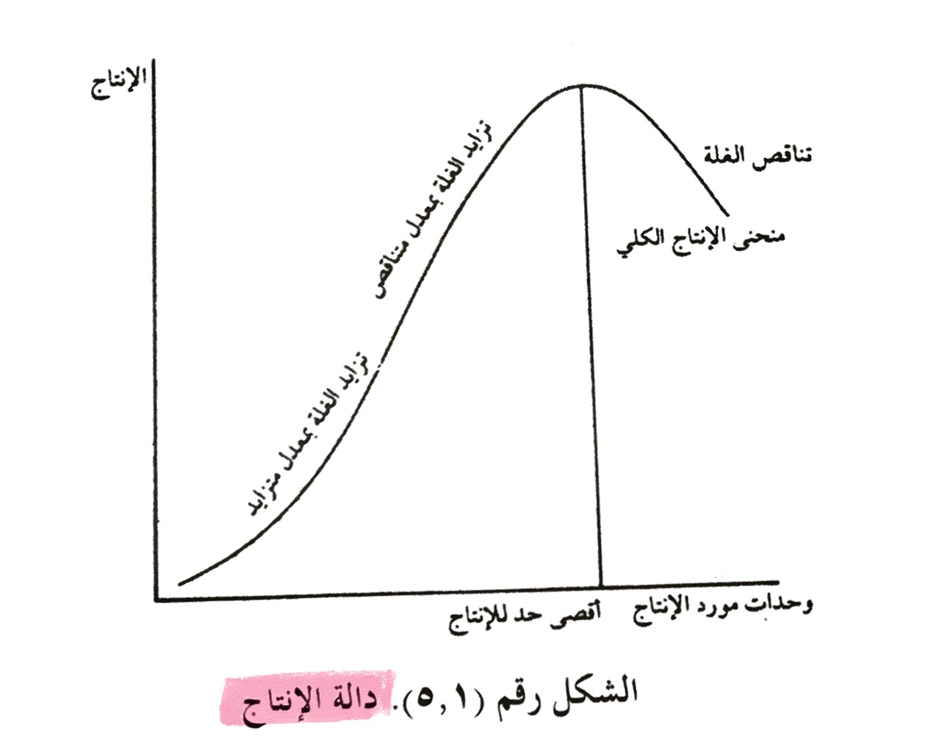
و الشكل التالي يمثّل دالة الإنتاج بيانيّاً والتي توضح العلاقة الفنيّة بين الإنتاج ( في حال إنتاج سلعة واحدة) ومدخل الإنتاج المتغيّر بافتراض ثبات مدخلات الإنتاج الأخرى. فنلاحظ انه يتزايد الانتاج أولا بمعدل متزايد ثم يبدأ يتزايد بمعدل متناقص الى أن يصل الى أقصى انتاج. بعد ذلك المزيد من استخدام عنصر (مدخل) الانتاج المتغير يؤدي الى تخفيض الانتاج. يخضع
لقانون تناقص الغلة (يرجى الرجوع إلى مبادئ
الاقتصاد الجزئي لتفاصيل أكثر).

Slide 7
منحنيات الإنتاج:
TP
L
MP
AP
L
Max TP
TP
منحنى الإنتاج الكلي
منحنى الإنتاج الحدي
منحنى الإنتاج المتوسط
نقطة
الانقلاب
Max MP
Max AP
AP
MP= 0
MP

Slide 8
مراحل الإنتاج
مرحلة الانتاج الأولى [ من البداية إلى AP=MP وذلك عند Max AP ] | TP يزداد AP يزداد MP موجب | من الأفضل زيادة L لأن ما يضيفه العامل في المتوسط للإنتاج يتزايد
مرحلة الانتاج الثانية [تمتد من AP=MP عند Max APإلىMax TP عند MP=0 ] | TP يزداد AP يتناقص MP موجب | هذه هي المرحلة الاقتصادية
مرحلة الانتاج الثالثة [ من MaxTP وعندهاMP=0 إلى الأخير ] | TP يتناقص APيتناقص MP سالب | غير اقتصادية، لأن تخفيض L يؤدي الى زيادة الانتاج TP
* يرجى الاستناد إلى 101 قصد بالنسبة لمراحل الغلة ☺

Slide 9
- و هذه العلاقة الفنيّة (دالة الإنتاج) تفيدنا في تحديد حجم مدخل الإنتاج الذي يحقق أقصى إنتاج ممكن، إلا أنها ليست كافية وذلك لأنه لا بد من معرفة العلاقة الاقتصادية السائدة في السوق والمتمثلة في سعر الإنتاج (لكي نتمكن من تحديد الإيرادات)، وأسعار مدخلات الإنتاج (لكي نتمكن من تحديد
تكاليف الإنتاج)، ومن ثم نستطيع تحديد الربح أو الخسارة عند وحدات الإنتاج المثلى وهي التي يتحقق عندها أقصى ربح أو أقل خسارة.
وبالتالي يكون:
الربح = الإيرادات - التكاليف
ويتحقق أقصى ربح عندما تكون نسبة التغيّر في الربح إلى التغيّرفي الإنتاج مساوية للصفر, أي: $\frac{الربح∆ }{الإنتاج∆}$ = $\frac{ الإيرادات∆}{ الإنتاج∆}$ - $\frac{التكاليف∆}{الإنتاج∆}$ = صفر و يتضح أنه عند الإنتاج الذي يحقق أقصى ربح فإن: $\frac{ الإيرادات∆}{ الإنتاج∆}$ = $\frac{التكاليف∆}{الإنتاج∆}$
أي أن: MR = MC و بما أن MR يساوي P في المنافسة التامة فإن أقصى ربح يتحقق عندما P=MR=MC

Slide 10
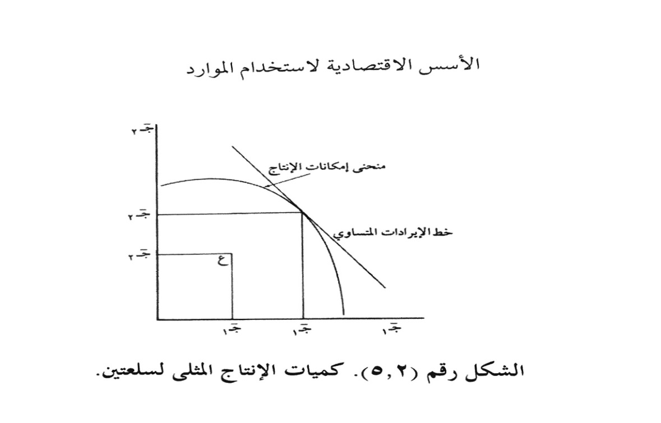
_ (في حالة انتاج أكثر من سلعة باستخدام موارد معينة) فإن المنحنى الذي يجمع بين النقاط المختلفة لمجموعات الإنتاج يسمى بمنحنى إمكانات الإنتاج، وينتقل المنحنى إلى اليسار عندما تقل موارد الإنتاج كما ينتقل إلى اليمين عندما تزداد الموارد الإنتاجيّة المتاحة ( انظري الكتاب ص 274).
ولكي نحدد حجم الإنتاج الأمثل لابد من معرفة أسعار كل من السلعتين (جـ1) و (جـ2).
ويسمى هذا الخط الذي يجمع بين نقاط الإيراد المتساوية بخط الإيراد المتساوي، الذي يساوي ميله النسبة بين سعريّ السلعتين. وعندما يكون خط الإيراد المتساوي مماسًّا لمنحنى إمكانات الإنتاج نتحصّل على الحجم الأمثل لكل من السلعتين واللتان تحققان أقصى ربح ممكن.

Slide 11
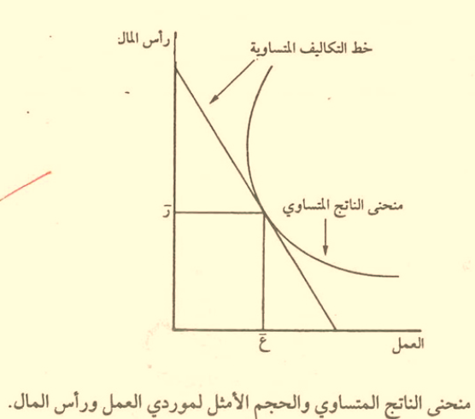
ثانياً: إحلال الموارد (نظرية الإحلال)
وهي تفسر وتحلل علاقة موارد الإنتاج بعضها ببعض, وتعتمد على التفاعل بين موارد الإنتاج التي تستخدم لإنتاج كمية محددة من وحدات الإنتاج. حيث يمكن مزج موارد الانتاج بنسب متفاوتة أو ثابتة للحصول على كمية معينة من الانتاج. يتم تمثيل دالة الإنتاج في حالة العلاقة بين موارد الإنتاج بعضها ببعض بالمعادلة الآتية:
$$Q=f(K,L)$$
حيث ترمز Q)) للإنتاج، و (K، L ) ترمزان لعنصري الإنتاج المتغيرين واللذين يمكن إحلال احدهما محل الاخر.
ويسمى المنحنى الذي يجمع بين مجموعات مختلفة من رأس المال والعمل و التي تنتج كمية معينة من الإنتاج بمنحنى سواء الإنتاج أو منحنى الناتج المتساوي أو منحنى الكمية المتساوية. (وهو يمثل كمية انتاج متساوية لمختلف مجموعات مدخلات الانتاج). وعندما نضيف لهذه العلاقة الفنية العلاقة الاقتصادية اللازمة وهي تكاليف كل من عنصري الانتاج المعنيين (رأس المال والعمل). نستطيع أن نحدد الكميات المثلى من عنصري الانتاج التي يمكن استخدامها لإنتاج القدر المحدد من السلعة (المُنتَج).

Slide 12
ويسمى الخط بالذي يوصل بين نقاط تكاليف وحدات العمل و رأس المال المحددة بالميزانية المرصودة لهما بخط التكاليف المتساوية، وعندما يمس خط التكاليف المتساوية منحنى الناتج المتساوي يتحدد الحجم الأمثل من رأس المال والعمل, و نقاط التماس هي أدنى تكاليف لإنتاج الكمية المطلوبة من السلعة المعينة.
- وتعتمد إمكانية إحلال المورد على: قابلية كل منها لأداء العمل نفسه أو الوظيفة نفسها وان كان بكفاءة مختلفة وبكميات متفاوتة, مثل احلال الآلة لإنتاج سلعة محل العمل البشري. والهدف الأساسي من عملية إحلال الموارد بعضها مكان بعض هو زيادة الإنتاج و الإنتاجية بالإضافة إلى تخفيض تكاليف الإنتاج وذلك لان المنتج يزيد استخدام المورد الأقل تكلفة ويقلل استخدام المورد الأعلى تكلفة. - طرق الانتاج تختلف من بلد لآخر, فالبلدان المكتظة بالسكان و قليلة رأس المال تنتج السلع باستخدام المزيد من العمل و قليل من رأس المال, و العكس في الدول شحيحة السكان. - وطريقة الإنتاج في أي بلد من البلدان تعكس الندرة النسيبة لموارده لأنها تعكس بدورها الأسعار النسبية لتلك الموارد فالإحلال طريقة من الطرق التي تخفف مشكلة الندرة على مستوى المجتمع. و لكن يجب أن تكون عملية الاحلال في حدود معينة و إلا ستفشل.
*) يمكن حصر دوافع إحلال رأس المال محل العمل فيما يلي: (أهداف نظرية إحلال الموارد):
تخفيض تكاليف الإنتاج .
التطور المستمر في رأس المال والتقنية أدى الى انتاج معدات وآلات جديدة أكثر انتاجية مما سبقتها مما رفع إنتاجية العمل أيضا.
الاستفادة من اقتصاديات الحجم والتي ترتبط ارتباطا وثيقا باستخدام رأس المال أكثر من استخدام العمل.

Slide 13
ملاحظة: انظري الكتاب ص 281 إلى ص 285:
معدل الإحلال الفني :
معدل الإحلال الفني هو كمية أو عدد وحدات المورد (العنصر) الذي يقل استخدامه لتعويضها بوحدة إضافية من المورد (العنصر) الذي يزداد استخدامه لإنتاج الكمية نفسها و لكي نبقى على منحنى الناتج المتساوي نفسه. ويقاس معدل الإحلال الفني بميل منحنى الناتج المتساوي عند كل نقطة. عندما يقل استخدام رأس المال و يزداد استخدام العمل يكون كالآتي:
معدل الإحلال الفني = - $\frac{∆K}{∆L}$
نلاحظ أن معدل الإحلال الحدي دائما سالب ومتناقص.
كما يمكن قياس معدل الإحلال الفني بنسبة الانتاجية الحدية لكل من الموردين (العنصرين). اذا ان حجم الانتاج الذي نفقده بإحلال رأس المال محل العمل يجب أن يساوي حجم الانتاج الذي نضيفه لكي نبقى على منحنى الناتج المتساوي نفسه، ونحصل على حجم الإنتاج نفسه.
-ΔL x MPL = +ΔK x MPK
$$∴ \frac{−∆K}{+∆L}=\frac{MPK}{MPL}$$
(معدل الإحلال الفني = الإنتاجية الحدية لرأس المال/الإنتاجية الحدية للعمل)

Slide 14
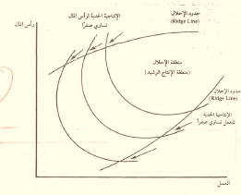
بما أن معدل الإحلال الفني متناقص باستمرار فسوف يساوي صفرا مع تزايد الإحلال. وعندما يصبح معدل الإحلال الفني صفرا فإن الإنتاجية الحدية لمورد الانتاج الذي يتزايد تكون قد وصلت صفرا مما يجعل المزيد من استخدام المورد بعد ذلك عديم الجدوى. واستخدام المزيد منه يجعل انتاجيته الحدية سالبة.
هنالك حدود للإحلال لا يتعداها وهو عند تساوي الإنتاجية الحدية للمورد الذي يحل محل الأخر صفرا و الخط الذي يجمع بين النقاط التي تساوي فيها الإنتاجية الحدية للمورد المتزايد صفرا في كل منحنيات الناتج المتساوي الخاص بإنتاج السلعة و يسمي بخط حدود الإحلال والمنطقة الواقعة بين خطي حدود الإحلال تسمى بمنطقة الإحلال أو الإنتاج الرشيد لان الإحلال لن يكون مجديا عندما تكون الإنتاجية الحدية سالبه .
مرونة الإحلال : تستخدم لتحديد مدى سهولة و إمكانية الإحلال بين الموردين لأننا نعلم بأن عملية الإحلال تزداد صعوبة إلى أن تبلغ حداً معينًا.
تُعرف مرونة الاحلال بأنها معدل التغير في نسبة الموردين رأس المال والعمل مقسوما على معدل تغير معدل الإحلال الفني.
مرونة الإحلال = معدل التغير رأس المال على العمل / معدل تغير الإحلال الفني

Slide 15
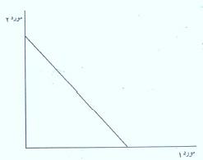
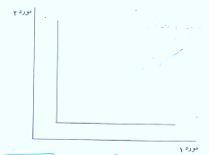
وكلما كانت المرونة الإحلال عالية كان الإحلال سهلاً والعكس صحيح. ونوضح ذلك من خلال الرسم:
منحنى الناتج المتساوي لموردين بديلين تامين عندما تكون مرونة الإحلال لا نهائية (الإحلال بينهما تاماً).
2. منحنى الناتج المتساوي لموردين مكملين لبعضهما لا يحلان محل بعض عندما تكون مرونة الإحلال = صفر

Slide 16
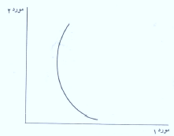
3. منحى الناتج المتساوي لموردين بديلين غير تامين عندما تكون مرونة الإحلال رقماً موجباً اكبر من الصفر واصغر من ∞ (الإحلال غير تام)
تحديد الكميات المثلى للموارد:
لتحديد الكميات المثلى من الموردين المعنيين بالإحلال فإن ذلك يعتمد على العلاقة الفنية بين الموردين والتي تحدد الكميات المختلفة من كل منهما للحصول على كمية الإنتاج نفسها والعلاقة الاقتصادية التي تحدد سعر كل منهما والميزانية المعدة للإنفاق عليهما (تمثل بخط التكاليف المتساوية).
_ تتحدد الكميات المثلى للعنصرين عندما يكون خط التكاليف المتساوية مماساً لأعلى منحنى ناتج متساوي في الخريطة, أي إن:
ميل منحنى الناتج المتساوي = ميل خط التكاليف المتساوية
معدل الإحلال الفني = النسبة بين اسعار الموردين

Slide 17
و يقودنا ما سبق إلى أن: $\frac{للعمل الحدية الإنتاجية}{المال لرأس الحدية الإنتاجية}$ = $\frac{المال رأس سعر}{العمل سعر}$ و عندها يتحقق شرط توازن المنتج في سوق عناصر الإنتاج
ومن خلال الرسم :
نقطة تماس خط التكاليف المتساوية لأعلى منحنى ناتج متساوي تتحدد الكميات المثلى لموردي العمل و رأس المال.

Slide 18
ثالثاً: تخصيص الموارد:
يقصد بتخصيص الموارد هو توزيعها على استخداماتها المتنافسة عليها و تأتي أهمية ذلك من ندرة الموارد الاقتصادية و تعدد استخداماتها. أي أن المورد الواحد يُستخدم في انتاج العديد من السلع.
بما أن الموارد نادرة نسبيًا فإن الأنشطة الإنتاجية التي تدفع ثمنًا أعلى للموارد تجذب المزيد منها .
في النظم الاقتصادية التي يلعب فيها القطاع الخاص الدور الرائد يقوم نظام الأسعار بعملية تخصيص الموارد , أي توزيعها على السلع والخدمات التي تتنافس عليها حسب ظروف العرض والطلب .
من أهم وظائف نظام الأسعار تخصيص الموارد الاقتصادية بين استخداماتها المختلفة عبر المكان والزمان للحصول على أقصى عائد منها.
لضمان استمرارية كفاءة الاقتصاد كله , لابد من إعادة تخصيص الموارد بصفة مستمرة و عندما يتطلب الأمر استجابة لتقلبات احتياجات الإنسان و اختلاف نوعية وكمية الموارد المتاحة والتغير التقني .

Slide 19
مالمقصود من كفاءة الاقتصاد ؟
عند التخصيص الأمثل للموارد وإعادة تخصيصها عندما يتطلب الأمر تجعل الاقتصاد دائما يتحصل على أقصى عائد من موارده المحدودة .
الشروط التي يجب توافرها لكي يسهم أي مورد بأقصى مايمكن في تحقيق رفاهية المجتمع :
أن القيمة الإنتاجية الحدية لأي مورد تتساوى في جميع استخداماته كما تتساوى في الوقت ذاته مع سعره أو أجره أو إيجاره اعتمادًا على نوع المورد (أرض أم عمل أم رأس مال )
قيمة الانتاجية الحدية = سعر السلعة التي ينتجها X إنتاجيته الحدية
ونعني بذلك أنه عند التخصيص الأمثل لعنصر رأس المال مثلاً, يكون الشرط المطلوب للتخصيص الأمثل للمورد: القيمة الانتاجية الحدية لرأس المال في الصناعة A تساوي القيمة الانتاجية الحدية لرأس المال في الصناعة B ، ويساوي في الوقت نفسه سعر الوحدة من رأس المال.

Slide 20
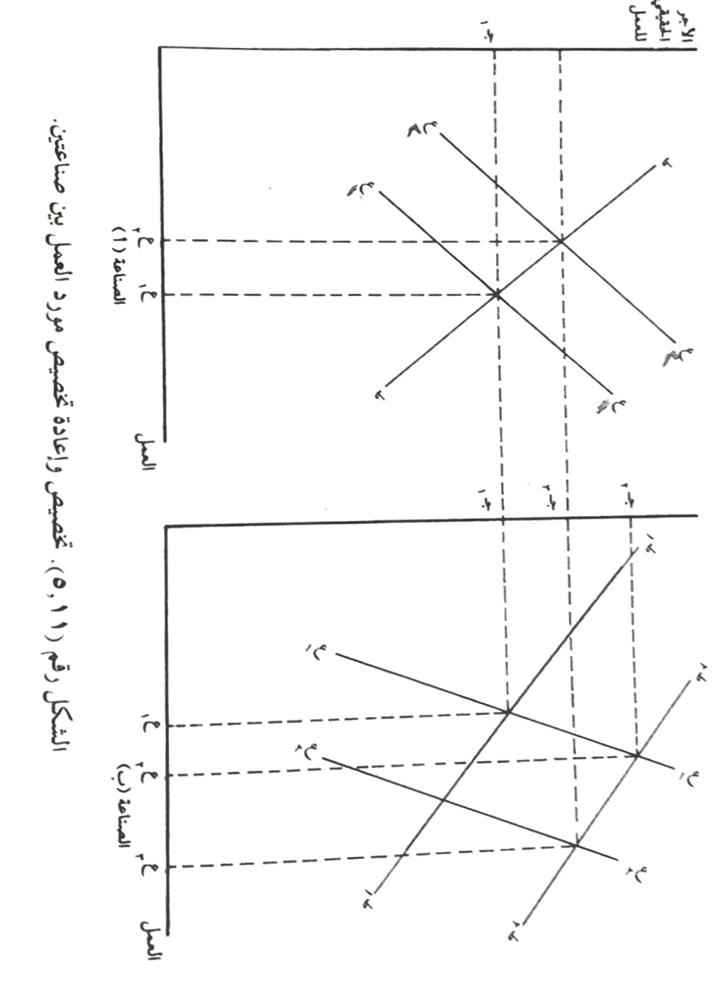
- ملاحظة: انظري الكتاب ص 294 و 295. - تتساوى قيمة الإنتاجية الحدية عندما ينتقل المورد من الصناعة ذات الإنتاجية الحدية الأقل إلى الصناعة ذات الإنتاجية الحدية الأعلى, حتى يكون المورد قد خصص تخصيصاً أمثل بين الصناعتين و ساهم بأقصى ما يمكن في الناتج الوطني و يصل الاقتصاد إلى أقصى حد من الرفاهية.
* مثال تخصيص مورد العمل:

Slide 21
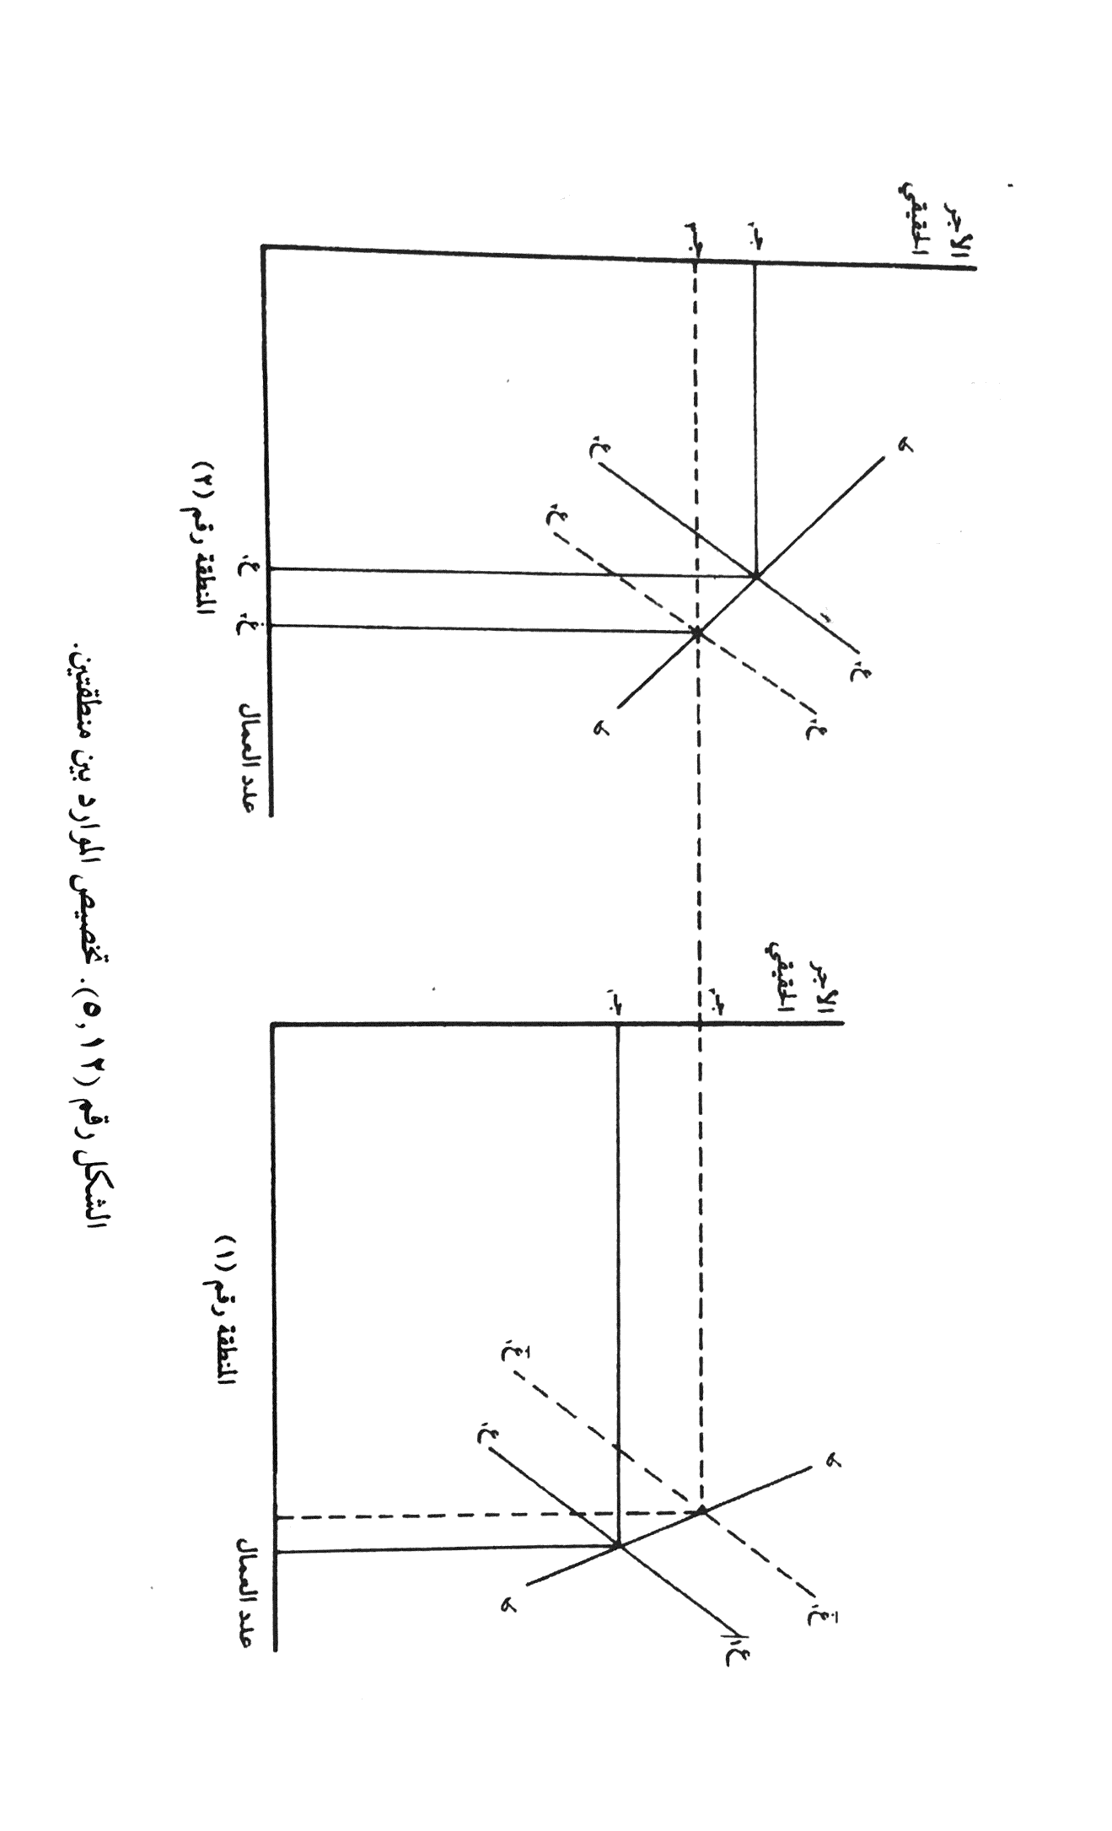
تخصيص الموارد عبر المكان:
- تنتقل الموارد من منطقة لأخرى ومن إقليم إلى آخر متى توافرت الظروف لذلك و التي أهمها اختلاف الإنتاجية الحدية للمورد بين منطقتين، فقد ينتقل العمل من دولة إلى أخرى نتيجة لاختلاف الأجور . وقد ينتقل رأس المال عبر المناطق داخل الدولة أو عبر الدول بحثاً عن عائدات أعلى. -تخصيص الموارد بين منطقتين: - انظري الكتاب ص 299

Slide 22
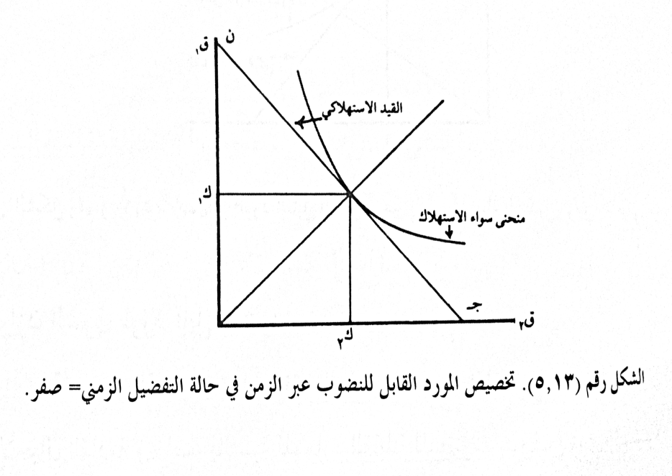
تخصيص الموارد عبر الزمن :
- الخيارات التي تواجه المجتمع بالنسبة لاستخدام موارده المتاحه في أي وقت
من الأوقات هي عبارة عن اختيار المعدل الذي يستنزف به موارده وخاصة
الموارد القابلة للنضوب, بمعنى أن القرار الخاص بالمحافظة على مورد قابل للنضوب هو قرار بتحويل استخدامه من الوقت الحاضر الى المستقبل .
- مستوى التفضيل الزمني :
هو معدل الاحلال الحدي بين الاستهلاك الآن والاستهلاك في المستقبل أي (ميل منحى السواء الذي يعكس تفضيلات المجتمع في استهلاك أي جزء من المورد الآن أو في فترة لاحقة)
ايضاً هو المعدل الذي بمقتضاه يضحي المجتمع بالاستهلاك الآن من أجل الاستهلاك في المستقبل . - ق1 : الفترة الحالية ق2: الفترة اللاحقة ن : استهلاك كل المورد الآن في ق1 جـ: استهلاك كل المورد في الفترة اللاحقة ق2
إذا كان مستوى التفضيل الزمني = صفر , فإن المجتمع فان نصف كمية الموارد تستهلك الآن والنصف الآخر منه يستهلك في الفترة اللاحقة .

Slide 23
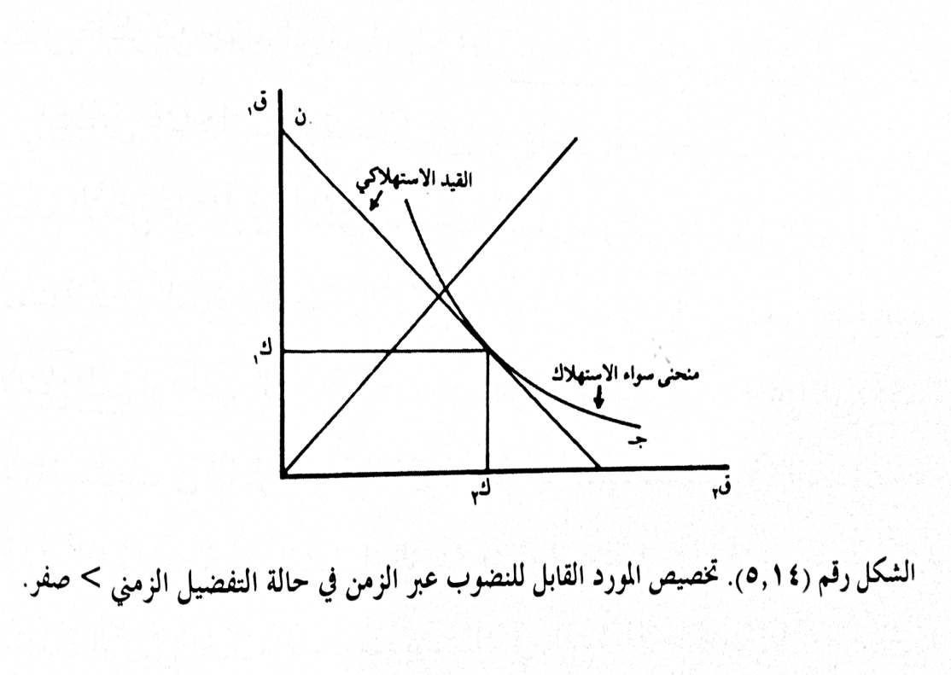
إذا كان مستوى التفضيل الزمني أكبر من صفر فإن المجتمع يفضل استهلاك الجزء الأكبر من المورد في المستقبل مما يؤدي الى المحافظة عليه.

Slide 24
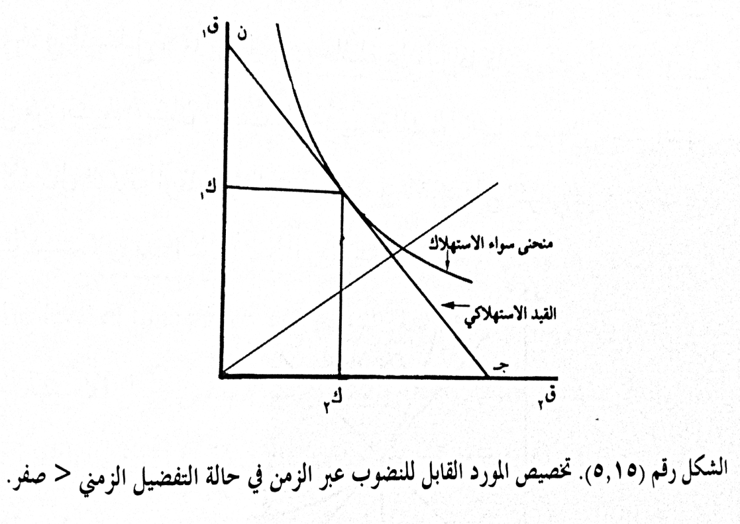
إذا كان مستوى التفضيل الزمني أقل من الصفر فإن أغلب المورد يستهلك الآن مما يؤدي إلى استنزافه بسرعة

Slide 25
توازن السوق لمورد قابل للنضوب: - تخصيص الموارد بين استخداماتها الراهنة دون الأخذ في الاعتبار حقوق الأجيال القادمة و خاصة بالنسبة للموارد القابلة للنضوب سيؤدي إلى سوء تخصيصها بحيث يستهلك الجيل الحالي أكثر مما يجب من الموارد و يستهلك الجيل القادم أقل مما يجب ( إذا كانت الأسعار لا تشمل تكلفة الاستنزاف) - لكي يتم تخصيص الموارد بكفاءة, يجب إدخال تكلفة الاستنزاف لتكاليف الاستخراج الحدية.. فيصبح شرط كفاءة استخدام المورد القابل للنضوب كالتالي:
( السعر = تكاليف الاستخراج الحدية + تكلفة الاستنزاف )
- إذا تم تطبيق الشرط السابق فإن المورد القابل للنضوب يكون قد خصص تخصيصاً أمثل بمعنى أن توزيع المورد بين الجيل الحالي و القادم توزيعاً أمثلاً.

Slide 26
شرط باريتو للتخصيص الأمثل للموارد:
ينص على ] عند التخصيص الأمثل للموارد يستحيل إعادة تخصيصها أو استخدامها بطريقة أخرى دون أن يستفيد بعض الناس على حساب أُناس آخرين [
ولتحقيق الكفاءة في شرط باريتو فانه لابد من تحقق نوعين من الشروط:
١- الشروط الضرورية :
١) التخصيص الأمثل للموارد بين استخداماتها المختلفة: يحدث عندما يتساوى معدل الإحلال الفني للعمل ورأس المال في كل الصناعات التي تستخدمها كما يساوي النسبه بين أسعارها . سعر العمل / سعر راس المال
٢) الحجم الأمثل للمنتجات : ويتحقق ذلك عندما يتساوى معدل تحويل الانتاج لأي سلعتين في كل المنشآت اللتي تنتجهما واللذي يساوي أيضاً النسبة بين سعري السلعتين المعنيتين . سعر السلعه س/ سعر السلعة ص
٣) كفاءة الاستهلاك : يحدث ذلك عندما يتساوى معدل الإحلال الحدي لكل سلعتين بالنسبة لكل المستهلكين لهما كما يساوي أيضاً النسبة بين سعريهما . سعر السلعه س / سعر السلعة ص
٢- الشرط الكافي:
ان تكون تكلفة الفرصة البديلة متزايدة . منحنى إمكانات الانتاج محدب بعيداً عن نقطة الأصل .

Slide 27
فشل نظام السوق في تخصيص الموارد:
وإن من أبرز الأسباب اللتي تؤدي لفشل نظام السوق في تخصيص الموارد تخصيص أمثل:
١- الاحتكار
حيث يسهم بكل أنواعه في فشل نظام السوق في أداء وظائفه.
الاحتكار سعر اعلى حجم انتاج اقل هدر الموارد الاقتصادية و قله كفاءة استخدامها.

Slide 28
2ـ صعوبة انتقال الموارد :
لأسباب : ١) عدم توافر معلومات كافية لأصحاب الموارد ومستخدميها عن أسعار وتكاليف وحجم كل مورد من الموارد في كل استخداماته المتنافسه عليه وفي جميع الاسواق وفي كل الأوقات
٢) قد لاينتقل المورد من صناعه الى اخرى حتى وان توافرت المعلومات لدى أصحابه عن فرص بديله أفضل مما هو مستخدم فيه لأسباب اجتماعية ونفسيه وفنيه تحول دون عملية الانتقال لأي مورد بالحجم المطلوب بالسرعة المتوقعه .
٣) عدم توافر فرص التدريب وإعادة التدريب للعمال بالقدر الكافي لكي يتمكن مورد العمل من الانتقال الى صناعه تحتاج لتدريب أفضل او لنوع من المهارات يختلف عن المهارات التي لديه .
٤) تبعثر الأسواق وبعدها عن بعضها البعض خاصة في الدول النامية يجعل انتقال السلع والموارد مكلفاً وبطيئاً.
3- المؤثرات الخارجية :
هي كل ما يقوم به شخص او عدة أشخاص ويؤثر سلبا او إيجاباً او يحدث تكلفة او منفعة بالنسبة لشخص او أشخاص اخرين .

Slide 29
4- السلع العامة:
١) استهلاكها غير تنافسي. ٢) باستهلاك اي فرد لها لايقلل كمية استهلاك الآخرين .
٣) غير قابلة للتجزئة
مثل : التعليم والصحه والأمن والنظافة
٥- السلع القابلة للإزدحام:
كباري - جسور - مواقع الصيد
قد لا يستطيع نظام السوق إنتاج مثل هذه السلع لان تكاليف إنتاجها قد تكون اعلى من ايراداتها 6- توزيع الدخل الابتدائي: سيؤثر على توزيع السلع و الخدمات بين الأفراد في المجتمع, فأصحاب الدخل الأعلى يستطيعون شراء السلع و الخدمات عالية الثمن مما يجعل هذه السلع تتوزع بين أفراد المجتمع على أساس حجم الدخل. و هذا بدوره يؤثر على تخصيص الموارد تحت ظل نظام السوق.
إذا كل هذه المسببات أدت للفشل في نظام السوق و تحقيق التخصيص الأمثل ، فالأمر يتطلب التداخل الحكومي لتصحيح مسار نظام السوق وتوجيهه ليقترب من غايته في التخصيص الأمثل واللذي يؤدي لتعضيم الدخل القومي و جعل المجتمع يستفيد بأقصى ما يمكن من موارده المحدودة .

Slide 30
رابعاً: حقوق ملكية الموارد
حقوق ملكية الموارد التي تنظمها وتحددها القوانين السائدة في أي مجتمع تؤثر تاثيراً كبيراً على طرق استخدامها و على عائداتها بالنسبة للأفراد و للمجتمع.
فملكية الموارد قد تكون:
ملكية خاصة أو عامة أو مزيجاً بين الملكية الخاصة والعامة.
ولعل أهم مايميز النظم الاقتصادية السائدة في عالم اليوم ويفرق بينها هو نظام الملكية في الموارد.
* ففي الاقتصادات الرأسمالية: فإن ملكية الموارد للأفراد الذين يفترض أن يستخدموها بهدف الحصول على أقصى عائد منها.
* النظام الاشتراكي : كانت الدولة هي التي تمتلك الموارد وتقوم بالتخطيط لا ستخدامها بهدف الحصول على اقصى عائد منها.
الا أن هذا النظام قد فشل وتركته كثير من الدول التي تبنته وبدأت تحول اقتصاداتها في اتجاه نظام السوق.

Slide 31
* النظام الاقتصادي المختلط : يترك ملكية بعض الموارد الانتاج للأفراد وبعضها تمتلكه الدولة.
* النظام الاقتصادي الاسلامي : فهو يبيح الملكية الفردية على أساس أنها ملكية استخلاف , وقد تمتلك الدولة الموارد الحيوية لضمان توزيع عائداتها بين الأفراد بالعدل.
وحقوق الملكية في النظم الاقتصادية التي تعتمد على الملكية الخاصة للموارد تحدد العلاقات الاجتماعية فيما يختص باستخدام الأفراد للموارد التي لهم فيها حق الاستخدام. و تسن الحكومات القوانين التي تمنع الآخرين من التعدي على تلك الحقوق وتفرض العقوبات على من يتعدي عليها. كما تشمل حقوق الملكية على أسس وكيفية تحويلها من مالك لآخر عن طريق البيع أو التبادل أو بالإهداء و الهبة و الإرث.
إلا أن هناك ثلاث قضايا مرتبطة بالملكية قد تسهم في سوء استخدام الموارد في ظل نظام السوق إذا لم توضع لها الضوابط اللازمة وهي: الموثرات الخارجية الضارة, وسوء توزيع الدخل, وحقوق الاجيال القادمة في الموارد.
فالبنسبة للمؤثرات الخارجية النابعة عن الملكية الفردية فالإنسان مثلاً لا يلوث هواءه الخاص به أو مياهه أو أرضه وإنما ينتشر ذلك على نطاق واسع فيؤثر سلباً على أناس آخرين ويحد من حقوق ملكيتهم و ممارستهم لتلك الحقوق سواء في الإنتاج أو الاستهلاك.فالغلاف الجوي واحد وأي تاثير سلبي عليه ينتشر (الكتاب ص 321).

Slide 32
أما فيما يختص بتوزيع الدخل الناتج عن الملكية الفردية , فبعض الأفراد يمتلكون العمل و رأس المال والأرض, و بعضهم يمتلك أجود أنواع هذه الموارد و أكثرها إنتاجية ,بينما البعض الآخر يمتلك موردين أو واحد فقط وهو غالباً العمل, بل أن أغلب السكان في كل دول العالم لا يمتلكون مورداً آخراً غير مورد العمل والذي يتفاوت من حيث مستوى المهارة والندرة النسبية وبالتالي يتفاوت نصيبه من الدخل القومي مما يحدث فروقاً كبيرة في الدخل بين الأفراد و الأسر في النظم الاقتصادية التي تعتمد على الملكية الخاصة.
فحتى عندما يكون توزيع الدخل أمثل فقد لا يكون مرضياً للمجتمع, و عند التخصيص الأمثل للموارد فإن توزيع الدخل يكون أمثل أيضا, وذلك لأن شرط التخصيص الأمثل للموارد هو
]قيمة الإنتاجية الحدية للموارد في جميع الاستخدامات= ثمن الموارد[
ولكنه بالرغم من أمثليته قد لا يكون مرضياً للمجتمع لأنه يحدث بالضرورة كثيراً من التباين في توزيع الدخل وذلك للأسباب التالية:
1) انخفاض سعر السلعة التي يدخل في انتاجها المورد الأكثر توافراً نسبياً مثل (العمل الأقل مهارة)، فإن ثمنه يقل لأن قيمة انتاجيته الحدية ستقل وبالتالي يقل دخل أغلب السكان.
2) الموارد الأكثر وفرة نسبياً تقل إنتاجيته الحدية مقارنة بالموارد التي تتميز بندرة نسبياً, وبالتالي تقل قيمة إنتاجيته الحدية مما يقلل ثمنه. وبالتالي الدخل يقل.

Slide 33
3) هذا النموذج بالرغم من عدالته الظاهرة في توزيع الدخل على الموارد بحسب إنتاجية كل منها فإنه لا يأخذ في الاعتبار حجم و نوعية الموارد التي تمتلكها كل أسرة. كما لا يهتم بتكوين الأسر من حيث الأعمار و عدد الأفراد و الجنس مما يزيد الفروقات في الدخل.
4) المؤثرات الخارجية الضارة تؤدي الى سوء توزيع الدخل ما لم يعوض من يحدثها الذين يتحملون مضارها.
و لكن يمكن تخفيف آثار هذه العوامل على توزيع الدخل في الاقتصادات التي تعتمد على الملكية الخاصة للموارد, وتتدخل الدولة في مثل هذه الاقتصادات لإعادة توزيع الدخل.
و بالنسبة لتأثير الملكية الخاصة على حقوق الأجيال القادمة في الموارد الاقتصادية, فإن كل فرد عندما يهتم بتعظيم ربحه من موارده و تعظيم إشباعه من دخله المحدود قد لا يهتم بالمحافظة على هذه الموارد لكي تستمر في انتاجيتها الى ما بعد البعد الزمني الذي ينظر إليه هو كفرد والذي لا يمتد إلى أكثر من عمره و إن طال فقد لا يمتد لأكثر من أعمار أبنائهم و أحفادهم.

Slide 34
على الرغم من المزايا الناتجة عن نظام الحقوق الملكية الفردية و التي تعطي حافزاً للمزيد من الإنتاج و الإبداع و الابتكار, إلا أن مساوئها السالفة الذكر تظل أهم ما يعيب هذا النظام. و لكن يمكن التقليل من هذه المضار باستخدام السياسات التي تحد منها: - مضار المؤثرات الخارجية: تعالج باستخدام السياسات المالية (ضرائب, غرامات, دعم, حوافز) , سن القوانين. - سوء توزيع الدخل: فرض ضرائب تصاعدية , تحديد الحد الأدنى للأجور و الإنفاق على برامج الضمان الاجتماعي. - التغول على حقوق الأجيال القادمة: تنظيم استخدام الموارد و المحافظة عليها خاصة تلك القابلة للنضوب (التحكم في الأسعار من قبل الحكومات بحيث تكون أسعار الموارد و أسعار السلع و الخدمات توازنية ).
النظام الاسلامي يأخذ كل ذلك في الاعتبار من خلال الزكاة و منع الاحتكار و تحريم الربا و اتباع السياسات التي تقلل مضار المؤثرات الخارجية ( لا ضرر و لا ضرار).

Slide 35
خامساً: حقوق الملكية الفكرية:
- يعد أحد طرق المحافظة على الموارد. - هذه الحقوق معروفة منذ القدم إلا أنه في الآونة الأخيرة فقد ازداد الاهتمام بها لتضرر أصحاب الأفكار الجديدة و الابتكارات الحديثة و خاصة تلك التي تفضي إلى الاختراع أو الابداع الذي تباع إنتاجه في السوق بحجم تجاري.
- و لذلك فإن منظمة التجارة الدولية( WTO) التي تم الاتفاق عليها و على مبادئها و أسسها و نظمها و أهدافها في مراكش عام 1995 م قد أفردت الحقوق الملكية الفكرية التي تشمل كل انواع التكاليف والابداع والابتكارات بنداً خاصاً بها. و لا تختلف الأنظمة الاقتصادية و الاجتماعية و السياسية على ضرورة المحافظة على هذه الحقوق لاستمرار الابداع والابتكار.

Slide 36
سادساً: المحافظة على الموارد:
تعني عدم هدرها و العمل على استمراريتها إلى أطول زمن ممكن و ذلك بتخصيصها تخصيصاً أمثل بين استخداماتها المتنافسة عليها حالياً و توزيعها توزيع أمثل عبر الأجيال.
- ويمكن أن يتم ذلك من الناحية النظرية عن طريق نظام السوق، و لكن نظام السوق يفشل في آداء وظائفه للأسباب التي أوردناها سابقاً مما يستدعي التدخل الحكومي لتصحيح مسار السوق و توجيهه بحيث يمكن تلافي هدر الموارد و وضعه عند حده الادنى,, و في الوقت ذاته تشجع الحكومة القطاع الخاص على إعادة استخدام مايمكن إعادة استخدامه من الموارد بتكاليف تقل عن تكالف استخراج المزيد منها.
الاهتمام بالمحافظة على الموارد ينبع أصلاً من الاهتمام بحقوق الأجيال القادمة مما يجعل منها قضية اقتصادية و اجتماعية وأخلاقية أيضاً لأنها تتعلق بحقوق جيل غائب يمكن للجيل الحالي هضم حقوقه بكل سهولة. فالأفراد يستخدمون مواردهم و يحافظون عليها للحد الذي يضمنون استمرارية انتاجيتها خلال عمرهم المتوقع.
يجب أن تهتم الحكومات بالمحافظة على الموارد وذلك بوضع السياسات الاقتصادية الكفيلة بتحقيق الغاية المنشودة وهي تطويل العمر الزمني للموارد وخاصة الموارد الناضبة. كما أن فكرة المحافظة على الموارد تعني المحافظة على حقوق الأجيال القادمة بقدر ما تعني عدم حرمان الأجيال الحالية من حقوقها فيما يُتاح لها من موارد. المقصود هو الاستخدام الرشيد و التخصيص الأمثل للموارد عبر الزمن.

Slide 37
طرق المحافظة على الموارد:
هنالك ثلاث طرق أساسية تتبع للمحافظة عليه وهي طرق اقتصادية وطرق فنية و طرق قانونية مما سنشرحه فيما يلي:
1) الطرق الاقتصادية:
تعتبر الطرق الاقتصادية من أهم الوسائل للمحافظة على الموارد لأن من أهم أسباب هدر المواد هو اتباع طرق لتعظيم الربح تعتبر جائرة من وجهة نظر المجتمع. فالسياسات الاقتصادية التي تنفذ لتصحيح الوضع تؤدي الى تعظيم الربح و بأقل تكلفة ممكنة. ومن أهم تلك الطرق الاقتصادية نذكر ما يلي:
أ) يجب أن يكون سعر المورد توازنياً و ذلك لأن السعر الأقل من سعر التوازن يؤدي إلى زيادة الاستهلاك بطريقة غير مرغوب فيها مما يؤدي للهدر. فالسعر التوازني يضمن التخصيص الامثل للموارد. و بالتالي أسعار السلع والخدمات لابد أن تكون أسعار توازنيه.
ب) اتباع السياسات المالية النقدية الملائمتين لتقليل استهلاك الموارد الاكثر ندرة أو القابلة للنضوب. فإذا كان سعر التوازن يؤدي إلى استهلاك مورد ما بدرجة أكبر مما يلزم للمحافظة عليه يمكن فرض ضريبة تؤدي إلى تقليل استهلاكه أو تقليل استهلاك السلع التي يُستخدم في انتاجها.
ج) في حالة وجود المؤثرات الخارجية النافعة منها والضارة يجب تقديرها مالياً و إدخالها في حسابات العائدات و التكاليف بالنسبة للأفراد في شكل ضرائب في حالة التكاليف و في شكل دعم في حالة العائدات.
د ) في حالة الخوف على حقوق الأجيال القادمة و خاصة بالنسبة للموارد القابلة للنضوب فإن استخدام سعر الخصم الاجتماعي الملائم في تحديد جدوى استخدام أي مورد أو عدة موارد لإنتاج سلعة.

Slide 38
ه) موازنة تكاليف المحافظة على الموارد مع عائداتها في المستقبل باستخدام سعر الخصم الملائم تساعد أيضا في اتخاذ القرارات المتعلقة باستخدام المورد أو أي جزء منه الآن أو تركه للمستقبل.
و) تكسير الاحتكارات أو منع حدوثها لأنها من أهم أسباب هدر الموارد فالمحكتر ينتج كمية أقل من أي سلعة ينتجها أو يبيعها بالمقارنة مع الانتاج في حالة المنافسة التامة، بينما يستخدم الكمية نفسها من الموارد.
2) الطرق الفنية:
هنالك العديد من الطرق الفنية التي يمكن اتباعها للمحافظة على الموارد القابلة للنضوب منها والمتجددة.
بالنسبة للغابات والنباتات والمراعي يجب مراعاة الوقت الملائم للقطع ومراعاة حجم القطع الامثل للغابات، كما نراعي اعداد المواشي الأمثل التي ترعى فيها.
يمكن استخدام هذه الطرق للمحافظة على الحيوانات الاليفة والبرية على حد سواء.
من الطرق الفنية الصيانة المستمرة واستخدام الأجهزة التي تحد من الإهدار.
إنتاج الآلات و الماكينات التي تحد من التلوث البيئي.

Slide 39
3) الطرق القانونية:
بالإضافة إلى استخدام الطرق الاقتصادية والفنية للمحافظة على الموارد تقوم الحكومات أيضاً بسن القوانين التي تمنع الاستخدامات التي تؤدي إلى هدر الموارد أو إتلافها.
و في كل الاحوال ومهما كانت الطريقة التي استخدمت فإن المهتمين بالمحافظة على الموارد يتفقون على القواعد الآتية لتجنب هدر الموارد:
1) يجب ألا تحطم أو تقلص الطاقة المولدة للموارد المتجددة كالغابات والمراعي والزراعة والمياه والاسماك.
2) استخدام المورد المتجددة بدلاً من الموارد القابلة للنضوب بقدر المستطاع.
3) استخدام الموارد المعدنية المتوافرة بكثرة قبل البدء في استخدام تلك الموجودة منها بكميات أقل بقدر المستطاع.
4) إعادة استخدام الموارد القابلة للنضوب بقدر الإمكان.

Slide 40
سابعاً: تنمية الموارد:
تعني تنمية الموارد زيادة منفعتها وذلك بزيادة فاعلية وكفاءة استخدامها , و تطويرها و زيادة حجمها وكمياتها بالمزيد من الاكتشافات, كما تشمل تحسين طرق الحصول عليها , و تقليل تكاليف تجهيزها و إعدادها للاستخدام النهائي وترحيلها إلى أماكن استخداماتها .
ويهدف الأفراد من تنمية الموارد بما فيها الموارد البشرية زيادة انتاج السلع والخدمات للبقاء على قيد الحياة بالإضافة لتلبية الطموحات والتطلعات للحصول على زيادة دخلهم ورفع مستويات معيشتهم باستمرار أو المحافظة على مستوى معيشتهم الحالية إن كانت مرضية لهم. كما تهدف الحكومات من تنمية الموارد توسيع الطاقة الاستيعابية للاقتصاد وتهيئة البيئة الاقتصادية للقطاع الخاص ليؤدي دوره في التنمية ولمواكبة الطلب المتزايد على السلع و الخدمات نتيجة لتزايد السكان و تزايد معدلات استهلاك الفرد.
تركز القرارات الخاصة بتنمية الموارد على استمرار الإنتاجية الاقتصادية أو زيادتها مع مرور الزمن , وذلك لأن تنمية الموارد تحتاج لاستثمار الأرض ورأس المال والعمل لمدة طويلة من الزمن , وتعتمد تنمية الموارد على تأكد المستثمر من أن عائداته وإشباعه عبر الزمن ستكون أكبر من تكاليفه.

Slide 41
..دراسات الجدوى الاقتصادية..
الهدف: اختيار المشروعات التي تزيد الرفاهية العامة أكثر من البدائل التي تنافسها على استخدام موارد معينة.
طرق تحديد الجدوى الاقتصادية في حالة الموارد: 1) فاعلية التكاليف. 2) تحليل المخاطرة (.(Risk Analysis 3) تحليل التكاليف و العائدات. - تعد طريقة تحليل التكاليف و العائدات من أهم الطرق و أكثرها استخداماً خاصةً بالنسبة للمشروعات الحكومية لأنها تأخذ في الاعتبار التكاليف و المنافع الاجتماعية. و هي ما سيتم التطرق إليها في بقية الفصل.

Slide 42
..تحليل العائدات و التكاليف:-
بما ان الهدف الأساسي من تنمية الموارد هو تحقيق أقصى عائد منها, فلا بد من أولاً من حصر جميع الاحتمالات و الاختيارات المختلفة لاستخدام تلك الموارد و تحليلها ماليًا و اقتصاديًا, و تقييمها كلًا على حدة, ثم ترتيبها حسب جدواها اعتمادًا على معايير مستخدمة في التقييم. و من ثم يتم الاختيار بناءً على أي المشروعات التي تحقق شرط باريتو للتخصيص الأمثل/ كفاءة باريتو(كفاءة الإنتاج: أي انتاج سلع/خدمات المشروع بأقل تكلفة ممكنة عند الحجم الأمثل، أو كفاءة التخصيص عندما P=MC عندما يكون حجم الإنتاج لكل سلعة من السلع أمثل)
لشرح طريقة تحليل العائدات و التكاليف يلزم معرفة ما يلي: - تعريف المشروع المراد استثمار الموارد المتاحة لإنشائه. - تحديد الهدف من قيام المشروع. - حصر و جمع المعلومات و البيانات المطلوبة لتقييم المشروع. - حساب العائدات و التكاليف الخاصة و الاجتماعية لأهميتها في الجدوى الاقتصادية.

Slide 43
..تحليل العائدات و التكاليف..
1_ تعريف المشروع: - هو خطة أو جزء من خطة تستهدف استثمار موارد اقتصادية و يمكن تحليلها و تقييمها كوحدة مستقلة. - يمكن تقسيم المشروع إلى أجزاء منفصلة و تحليل كل منها على حدة, إلا إذا كانت اجزاء المشروع متصلة ببعضها البعض. - لضمان نجاح و واقعية عملية دراسة الجدوى الاقتصادية لأي مشروع لابد من الأخذ في الاعتبار المشروعات القائمة و معرفة التأثير السلبي أو الإيجابي لقيام أي مشروع جديد عليها. السبب: أن أغلب المشروعات تتنافس فيما بينها على الموارد الاقتصادية و بالتالي فقيام أي مشروع قد يؤثر تأثيرًا سلبيًا على المشروعات القائمة و تنتج عنه مؤثرات خارجية تضر بها, و هذه المضار تعتبر جزء من التكاليف الاجتماعية للمشروع الجديد مما يتوجب تقديرها ماليًا و تضاف إلى جملة تكاليف المشروع. - أنواع المشروعات: - قد يكون المشروع سلعيًا: كالمشروعات الزراعية و الصناعية - و قد يكون المشروع خدميًا: كمشروعات السياحة و الترفيه - كما أن المشروع قد يكون خاصًا يستهدف تحقيق الربح لأصحابه, أو حكوميًا يستهدف النمو الاقتصادي

Slide 44
2_ المعلومات المطلوبة لتقييم المشروعات: - من أهم المعلومات و البيانات المطلوبة لتقييم المشروع و تحليله هي ( إيرادات و تكاليف المشروع) لأن الجدوى الاقتصادية للمشروع تعتمد على صافي قيمته الحالية. - يجب الأخذ في الاعتبار عائدات المشروع و تكاليفه «الاجتماعية» خاصة إذا كانت الحكومة هي التي تقوم بالمشروع و يسمى ذلك بالتحليل الاقتصادي,, أما إذا كان المشروع يخص فردًا يستهدف الربح فقد لا يعتبر كثيرًا للعائدات و التكاليف الاجتماعية و لكنه يهتم بالضرائب التي تعد جزء من التكاليف كما يعتبر للدعم الحكومي كجزء من الإيرادات و يسمى بالتحليل المالي. - بالنسبة لموقع المشروع: فالمشروعات الخاصة تهتم بموقع المشروع و ما يدر ذلك عليهم من إيرادات أو يقلل عليهم من تكاليف, و المشروعات الحكومية تهتم بتوزيع الدخل و التنمية الاقليمية و قد تغض النظر عن موقع المشروع.

Slide 45
المعلومات المطلوبة لتقييم و تحليل المشروع الاستثماري: - كل الإيرادات المتوقعة من بيع و إنتاج المشروع: و تشمل الإيرادات على قيمة الآلات و المباني في نهاية عمر المشروع. - كل تكاليف الموارد و المواد الخام المستخدمة في المشروع: بما في ذلك التكاليف الضمنية و تكلفة الفرصة البديلة و صيانة الآلات و قطع الغيار لكل عام من بداية الانفاق على المشروع و حتى نهاية عمره الافتراضي.
لكي يمكن تقدير الإيرادات لا بد من تقدير الأسعار المتوقعة خلال فترة عمر المشروع, أما بالنسبة للتكاليف و خاصة تكاليف التشغيل فيجب تقديرها أيضاً خلال الفترة الزمنية للمشروع مع الأخذ في الاعتبار التضخم المالي و ما إليه من عوامل تؤدي إلى تغير الأسعار و التكاليف المستقبلية.
تتأثر تقديرات الأسعار و التكاليف و الإنتاج بعدة عوامل: عوامل فنية و عوامل اقتصادية و عوامل إدارية.

Slide 46
العوامل الفنية: - تؤثر على تقديرات الإنتاج و مدخلاته و يقوم بذلك المتخصصون الفنيون في المشروع. - إذا كانت التقديرات أعلى مما هي عليه في الواقع, و بالتالي تكون دراسة الجدوى اعتمدت إيرادات أكثر مما سيحدث خللًا فيها و هذا قد يؤدي إلى تنفيذ مشروع غير مجدي اقتصاديًا. - اما إذا كان الخطأ في التقدير في اتجاه تقليل مدخلات الإنتاج المتوقعة فإن تكاليف المشروع ستكون أقل مما سيحدث فعلًا و بالتالي يتم قبول مشروع غير مجد. و العكس صحيح في الحالتين لأن تقدير قيمة أقل للإيرادات و أعلى للتكاليف بأكثر مما يجب قد يؤدي إلى رفض مشروع مجدي اقتصاديًا.
العوامل الاقتصادية: - تقديرات خاصة بالأسعار و التكاليف خلال عمر المشروع. - أي خطأ في هذه التقديرات تؤدي إلى قبول مشروع غير مجدٍ أو رفض مشروع مجدي اقتصادياً. - لابد من الأخذ في الاعتبار التغيرات و الظروف الاقتصادية التي قد تطرأ خلال عمر المشروع مثل تغير النظام الاقتصادي و أذواق المستهلكين. - لابد من اتباع طرق تحليل المخاطرة لتفادي الخطأ في التقديرات.

Slide 47
العوامل الإدارية: - من أخطر العوامل التي تؤثر على تحديد جدوى المشروع منذ البداية, لأن الإدارة المتفائلة قد تحدد فترة زمنية لتنفيذ المشروع أقل مما يجب, مما يزيد من تكاليف تنفيذ المشروع بأكثر مما كان متوقعًا و محسوبُا في دراسة الجدوى. - و هذه المشكلة كثيرًا ما تلازم تقييم المشروعات في الدول النامية.
يمكن القول بأن كل هذه العوامل الثلاثة قد تؤدي إلى زيادة الإيرادات أو تخفيض التكاليف أو كليهما, فيبدو المشروع أكثر جدوى مما هو عليه في الواقع.

Slide 48
3- تحليل الحساسية: نتيجة للخطأ الذي قد يحدث في تقديرات المشروع, فإنه من الأفضل القيام بتحليل الحساسية و ذلك بالحصول على ثلاثة تقديرات للإيرادات و التكاليف: أقل تقديرات ممكنة, تقديرات متوسطة, أعلى تقديرات ممكنة.. فلو كان تقديرات إيرادات المشروع أقل و تقديرات تكاليفه أعلى فإن الثقة في جدوى المشروع الاقتصادية تكون أكبر. - كما يمكن الاستعانة بتقسيم أنواع الخطأ في علم الإحصاء: خطأ من النوع الأول: عندما نرفض فرضية كان يجب قبولها (عند رفض مشروع مجدي اقتصادياً) خطأ من النوع الثاني: عندما نقبل فرضية كان يجب رفضها (عند قبول مشروع غير مجدي اقتصادياً)
4- حسابات التكاليف و العائدات الاجتماعية: - كثيراً ما تقدم دراسات الجدوى الاقتصادية دون أخذ التكاليف أو العائدات الاجتماعية في الاعتبار مما ينتج عنه قبول مشروع غير مجدي أو رفض مشروع مجدي اقتصادياً, خاصة في القطاع الخاص, و لكن قد يجبر على ذلك من قبل الدولة

Slide 49
5- معايير الجدوى الاقتصادية: - صافي القيمة الحالية: تعتمد على طرح القيمة الحالية للتكاليف من القيمة الحالية للعائدات لنحصل على صافي القيمة الحالية للمشروع. - إذا كانت أكبر من الصفر: فالمشروع يعد مجدي اقتصادياً - إذا كانت أقل من الصفر: فالمشروع غير مجدي اقتصادياً - نسبة العائدات للتكاليف=القيمة الحالية للعائدات/ القيمة الحالية للتكاليف
يعد المشروع مجدي اقتصادياً إذا كانت النسبة تساوي أو أكبر من الواحد الصحيح, و العكس لو كانت أقل منه. - معدل العائد الداخلي: هو سعر الخصم الذي يجعل صافي القيمة الحالية يساوي الصفر(أو: يجعل القيمة الحالية للإيرادات تساوي القيمة الحالية للتكاليف). - فترة استرداد رأس المال: كلما كانت القيمة الحالية لصافي الإيرادات عالية في السنوات الأولى لبدء المشروع, قصرت الفترة التي يسترد فيها قيمة تكاليف الإنشاءات.

Slide 50
..إدارة الموارد..
إدارة الموارد فهي كيفية استخدام الموارد المتاحة بحالتها الراهنة بحيث تعطي أقصى رفاهية للمجتمع والأفراد كلاً على حدة وبمعنى أخر فان إدارة الموارد تعني توجيهها وتخصيصها التخصيص الأمثل والمحافظة عليها وحفظ حقوق الأجيال الحالية والقادمة.
من أهم مقومات إدارة الموارد و رصد وإحصاء كل الموارد الطبيعية والاقتصادية كما ونوعا بما في ذلك الموارد البشرية والمهارات التي تتمتع بها ومستوياتها التعليمية والتدريبية، فضلا عن مستوى التقنية المتاحة.
كما إن إدارة الموارد البشرية تختلف في القطاع العام عنها في القطاع الخاص وخاصة في الأسس الآتية حسبما يرى كاير ( Cayer ) :
موظفو القطاع العام يعملون تحت قيود وقوانين كثيرة بالمقارنة بالقطاع الخاص.
موظفو القطاع العام ملزمون بخدمة مصالح المجتمع .
تختلف إدارة العمال في القطاع العام عن القطاع الخاص .
يوثر الوضع السياسي على موظفي القطاع العام أكثر مما يؤثر على القطاع الخاص.

